Slide 1
第八章 成分分析与核函数
Notes:
3.8节和10.13节
5学时

Slide 2
8.0 问题的提出
降低特征维数: Dimension Reduction
提高泛化能力：减少模型的参数数量；
减少计算量：
主要方法：
主成分分析(PCA): Principle Component Analysis
判别分析(FDA)：Fisher Discriminant Analysis
独立成分分析(ICA): Independent Component Analysis
…
Notes:
这些是线性方法，还可以通过核函数变成非线性的版本。

Slide 3
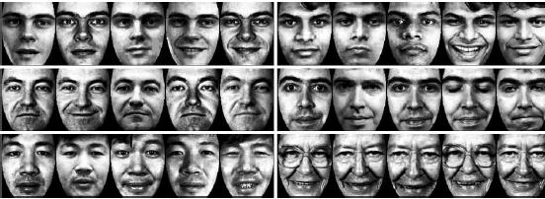
人脸识别举例
Notes:
图像为：256灰度，64*64=4096维特征，需要预先进行图像的预处理，亮度规正，位置、旋转校正。

Slide 4
8.1 主成分分析 （PCA，Principal Component Analysis）
PCA：是一种最常用的线性成分分析方法；
PCA的主要思想：寻找到数据的主轴方向，由主轴构成一个新的坐标系（维数可以比原维数低），然后数据由原坐标系向新的坐标系投影。
PCA的其它名称：离散K-L变换，Hotelling变换；

Slide 5
PCA的思想
e₁
v₂
e₂
v₁

Slide 6
PCA的思想
e₁
v₂
e₂
v₁
Notes:
Y1轴包含数据的主要信息，而y2轴则有可能是由于噪声影响造成的。

Slide 7
坐标变换
PCA优化问题：
Notes:
证明见word文档，PCA的结果可以从两个方面解释

Slide 8
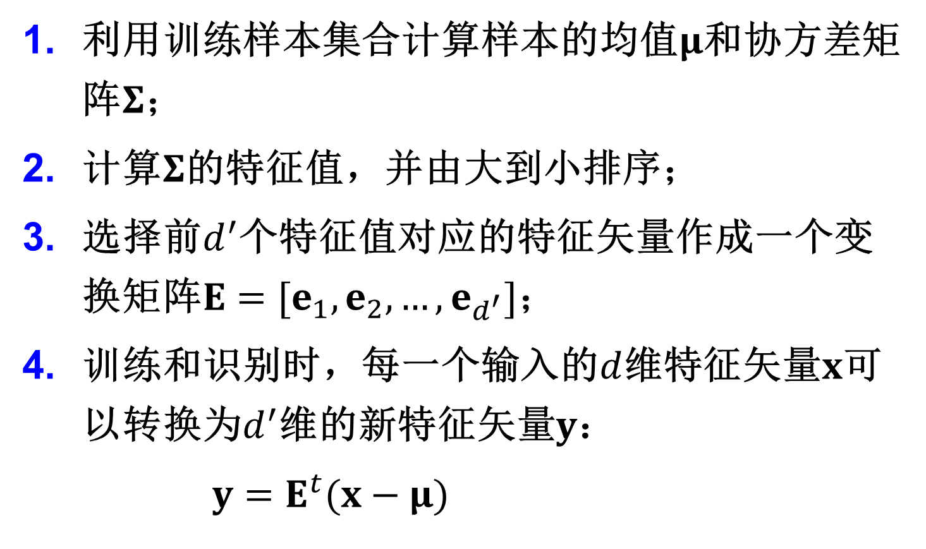
PCA算法
利用训练样本集合计算样本的均值$μ$和协方差矩阵$Σ$；
计算$Σ$的特征值，并由大到小排序；
选择前$d^{′}$个特征值对应的特征矢量作成一个变换矩阵$E=[e_{1}, e_{2}, …, e_{d^{′}}]$；
训练和识别时，每一个输入的$d$维特征矢量$x$可以转换为$d^{′}$维的新特征矢量$y$：
$y=E^{t}(x−μ)$
Notes:
证明见word文档，PCA的结果可以从两个方面解释

Slide 9
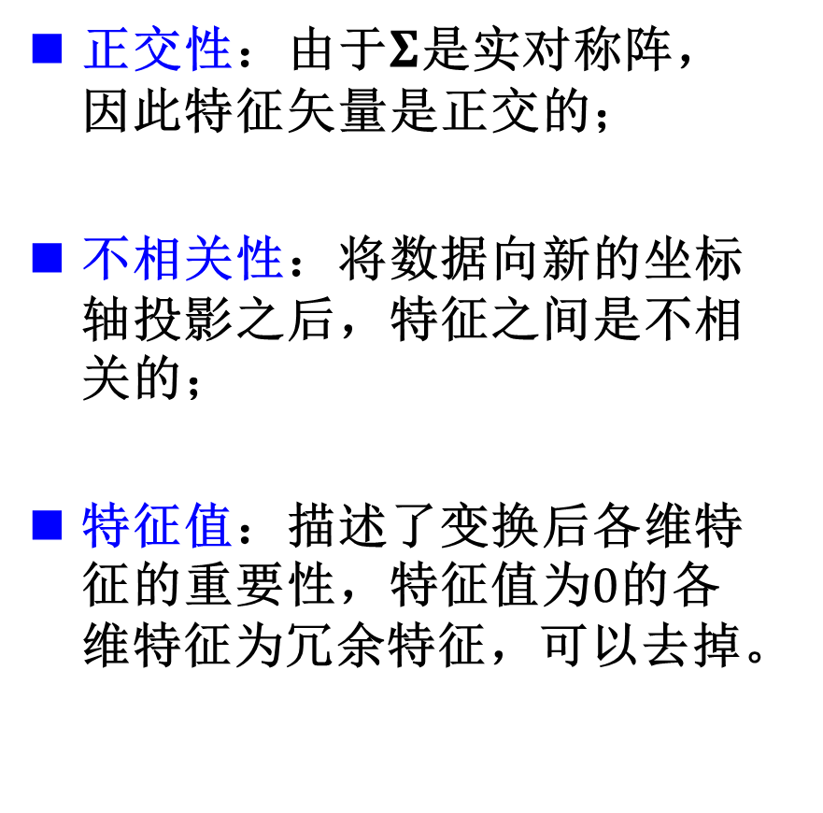
PCA的讨论
正交性：由于$Σ$是实对称阵，因此特征矢量是正交的；
不相关性：将数据向新的坐标轴投影之后，特征之间是不相关的；
特征值：描述了变换后各维特征的重要性，特征值为$0$的各维特征为冗余特征，可以去掉。

Slide 10
例8.1
有两类问题的训练样本：
将特征由2维压缩为1维。

Slide 11
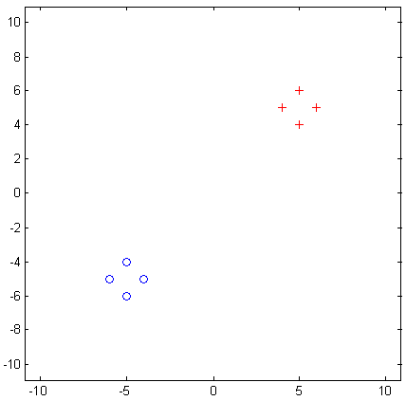
x₂
e₂
e₁
x₁
Notes:
e1=(0.7071, 0.7071), r1 = 404 S = [ 204 200
e2=(-0.7071, 0,7071), r2 = 4 200 204 ]

Slide 12
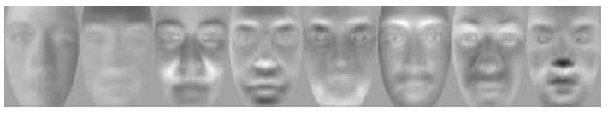
特征人脸
e₁ e₂ e₃ e₄ e₅ e₆ e₇ e₈
Notes:
特征值最大的前8个Eigenface。

Slide 13
PCA重构
原图像 d’=1 5 10 20 50 100 200
Notes:
原图像：28*28=784

Slide 14
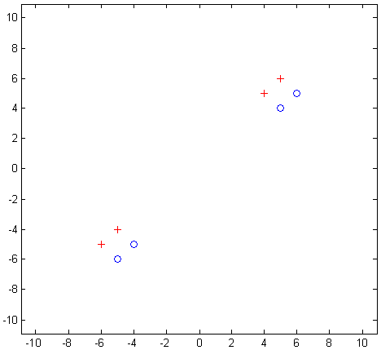
8.2 基于Fisher准则的线性判别分析 （FDA, Fisher Discriminant Analysis）
x₂
e₂
e₁
x₁

Slide 15
FDA与PCA
PCA将所有的样本作为一个整体对待，寻找一个平方误差最小意义下的最优线性映射，而没有考虑样本的类别属性，它所忽略的投影方向有可能恰恰包含了重要的可分性信息；
FDA则是在可分性最大意义下的最优线性映射，充分保留了样本的类别可分性信息；
FDA还被称为：LDA( Linear Discriminant Analysis )。

Slide 16
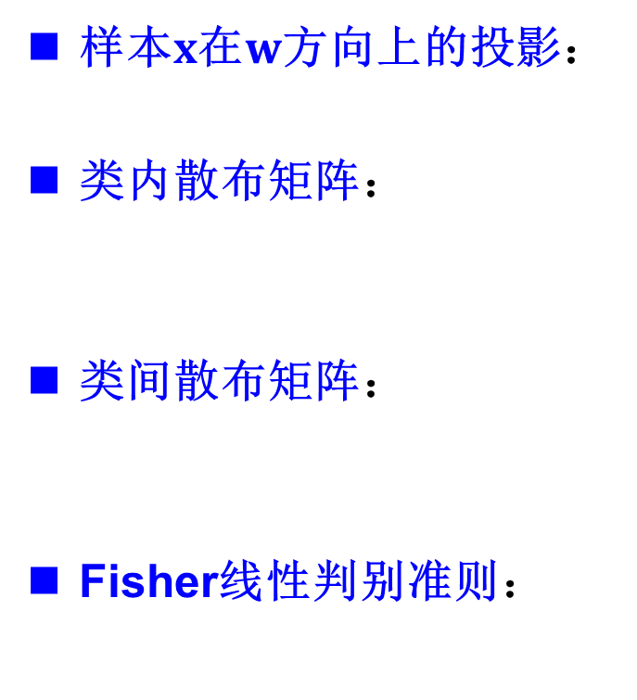
Fisher 线性判别准则
样本$x$在$w$方向上的投影：
类内散布矩阵：
类间散布矩阵：
Fisher线性判别准则：
w

Slide 17
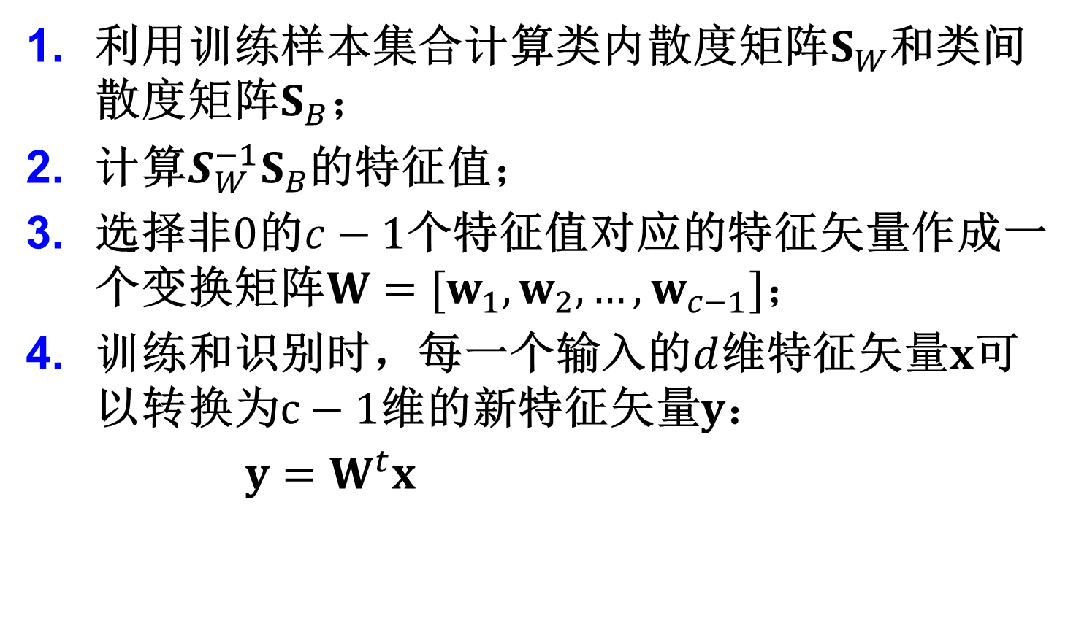
FDA算法
利用训练样本集合计算类内散度矩阵$S_{W}$和类间散度矩阵$S_{B}$；
计算$S_{W}^{−1}S_{B}$的特征值；
选择非$0$的$c−1$个特征值对应的特征矢量作成一个变换矩阵$W=[w_{1}, w_{2}, …, w_{c−1}]$；
训练和识别时，每一个输入的$d$维特征矢量$x$可以转换为$c−1$维的新特征矢量$y$：
$y=W^{t}x$
Notes:
也可以选择d’<(c-1)，取特征值最大的前d’个特征矢量。

Slide 18
3类问题FDA

Slide 19
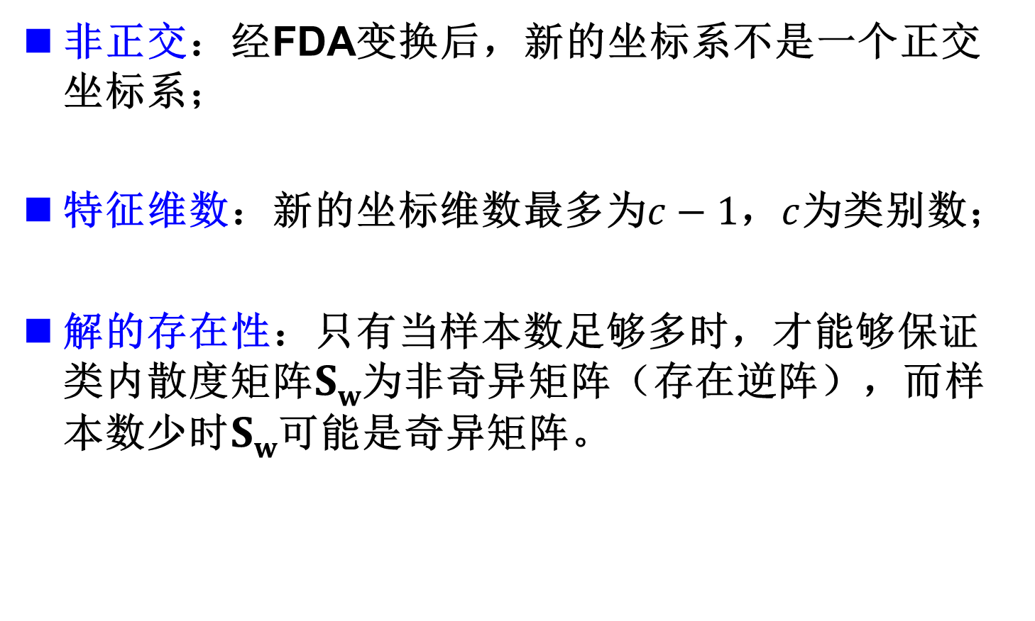
FDA的讨论
非正交：经FDA变换后，新的坐标系不是一个正交坐标系；
特征维数：新的坐标维数最多为$c−1$，$c$为类别数；
解的存在性：只有当样本数足够多时，才能够保证类内散度矩阵$Sw$为非奇异矩阵（存在逆阵），而样本数少时$Sw$可能是奇异矩阵。
Notes:
1、可以对S_{W}作PCA，然后选择J(w)=(w^{T}S_{B}w)/r最大的特征矢量；
3、可以对S_{W}加一个小的扰动，使其变成非奇异阵。

Slide 20
8.3 成分分析的其它问题
独立成分分析( ICA, Independent Component Analysis )：PCA去除掉的是特征之间的相关性，但不相关不等于相互独立，独立是更强的要求。ICA试图使特征之间相互独立。
多维尺度变换(MDS, Multidimensional Scaling)
典型相关分析(CCA, Canonical Correlation Analysis)
偏最小二乘(PLS, Partial Least Square)

Slide 21
线性PCA的神经网络实现

Slide 22
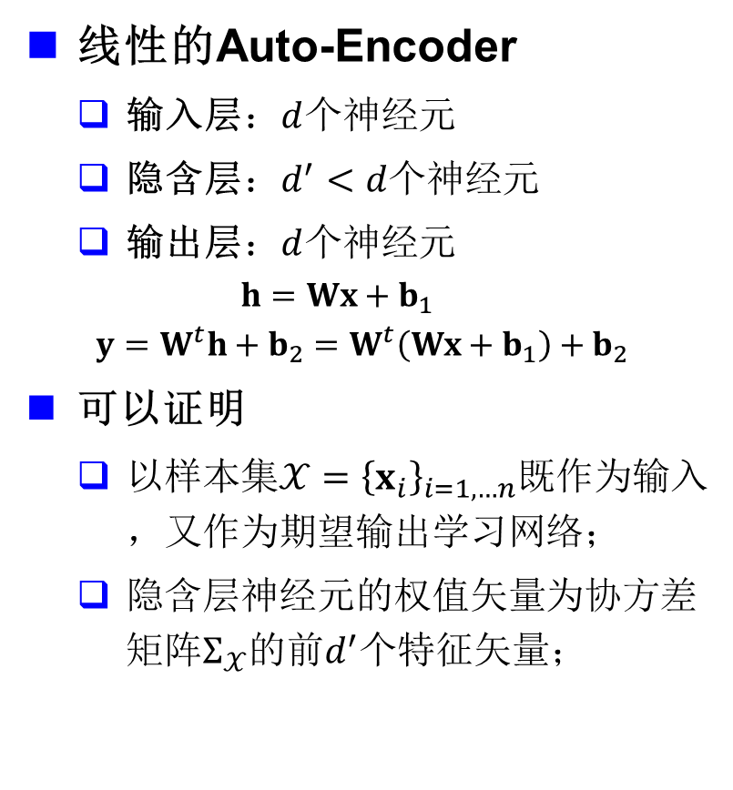
线性的Auto-Encoder
线性的Auto-Encoder
输入层：$d$个神经元
隐含层：$d^{′}<d$个神经元
输出层：$d$个神经元
$$h=Wx+b_{1}$$
$$y=W^{t}h+b_{2}=W^{t}\left(Wx+b_{1}\right)+b_{2}$$
可以证明
以样本集$𝒳={\left\{x_{i}\right\}}_{i=1,…n}$既作为输入，又作为期望输出学习网络；
隐含层神经元的权值矢量为协方差$矩阵Σ_{𝒳}$的前$d^{′}$个特征矢量；

Slide 23
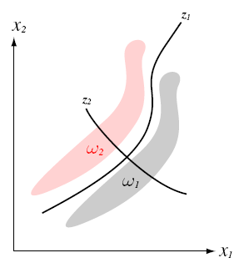
8.4 核函数及其应用

Slide 24
空间的非线性映射
建立一个R²→R³的非线性映射
Notes:
映射是从输入空间→特征空间的映射，K(x,y)称为核函数。
此例说明，特征空间中的内积可以用输入空间中的核函数来计算。

Slide 25
特征空间中的内积
计算特征空间中2个矢量的内积：
定义核函数： ，则：

Slide 26
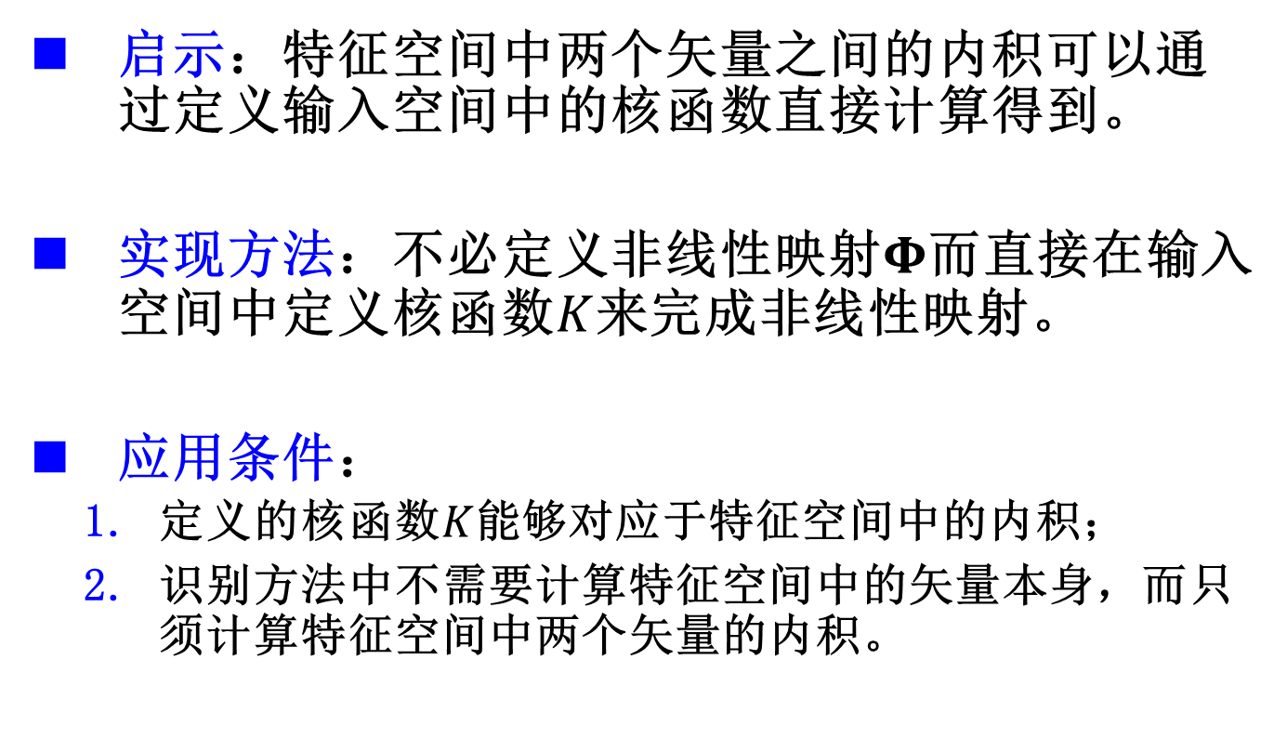
核函数
启示：特征空间中两个矢量之间的内积可以通过定义输入空间中的核函数直接计算得到。
实现方法：不必定义非线性映射$Φ$而直接在输入空间中定义核函数$K$来完成非线性映射。
应用条件：
定义的核函数$K$能够对应于特征空间中的内积；
识别方法中不需要计算特征空间中的矢量本身，而只须计算特征空间中两个矢量的内积。

Slide 27
Hibert-Schmidt理论
作为核函数应满足如下条件：
是 下的对称函数，对任意 ，且
有：
成立，则 可以作为核函数。
此条件也称为Mercer条件。

Slide 28
常用的核函数
Gaussian RBF：
Polynomial：
Sigmoidal：
Inv. Multiquardric：

Slide 29

核函数应用于线性分类器 （SVM的非线性版本）
SVM的求解，最后归结为如下目标函数的优化：
可以引入非线性映射$Φ$，则目标函数变为：
而权矢量为：
判别函数：
Notes:
见第5章41页，
见第7章13页，将样本由低维空间映射为高维空间对一般的线性分类器会降低推广能力，但SVM的VC维受样本与分类界面的间隔控制，因此并不会增大VC维，不会降低推广能力。

Slide 30
支持矢量机的实现
Notes:
SVM的计算复杂度：O(nd)

Slide 31
Matlab实现
Bioinformatics Toolbox中包含了LibSVM的实现函数；
学习函数：
SVMSTruct = svmtrain( X,L, ’KERNELFUNCTION’,
’rbf’, ‘BOXCONSTRAIN’, C,
‘RBFSigmaValue’, sigma）；
X: n*d矩阵，L：n*1矢量
识别函数：
Labels = svmclassify( X, SVMSTruct );

Slide 32
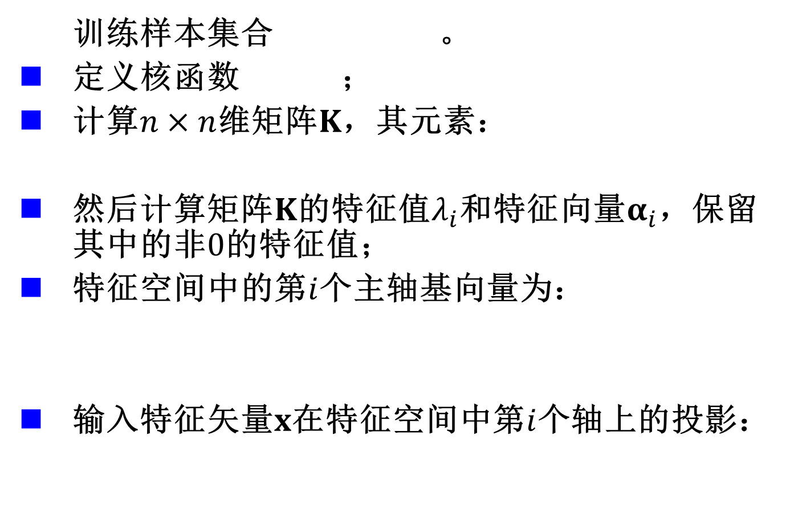
核函数应用于PCA（KPCA）
训练样本集合 。
定义核函数 ；
计算$n×n$维矩阵$K$，其元素：
然后计算矩阵$K$的特征值$λ_{i}$和特征向量$α_{i}$，保留其中的非$0$的特征值；
特征空间中的第$i$个主轴基向量为：
输入特征矢量$x$在特征空间中第$i$个轴上的投影：
Notes:
推导见word文档。
当M比较大时，计算量比较大，需要求M*M矩阵的特征值和特征向量，令非0的特征值有M’个，投影时的计算法复杂度为O(M’d)。
依据类似的方法，也可以有KFDA算法

Slide 33
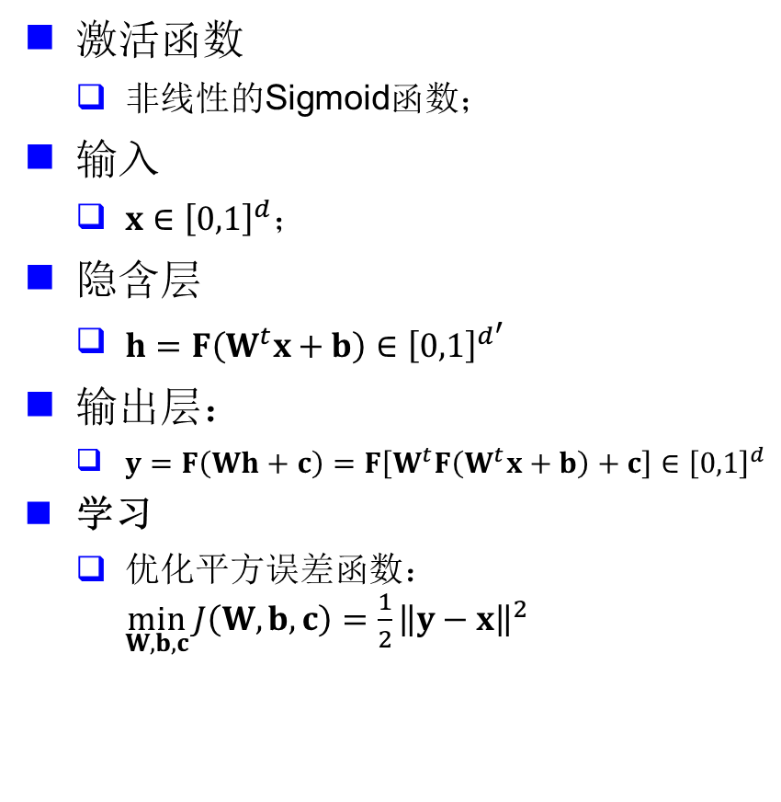
非线性PCA的神经网络实现
激活函数
非线性的Sigmoid函数；
输入
$x∈{\left[0,1\right]}^{d}$；
隐含层
$h=F\left(W^{t}x+b\right)∈{\left[0,1\right]}^{d^{′}}$
输出层：
$y=F\left(Wh+c\right)=F\left[W^{t}F\left(W^{t}x+b\right)+c\right]∈{\left[0,1\right]}^{d}$
学习
优化平方误差函数： $\min_{W,b,c}{J\left(W,b,c\right)=\frac{1}{2}{\left\|y−x\right\|}^{2}}$

Slide 34
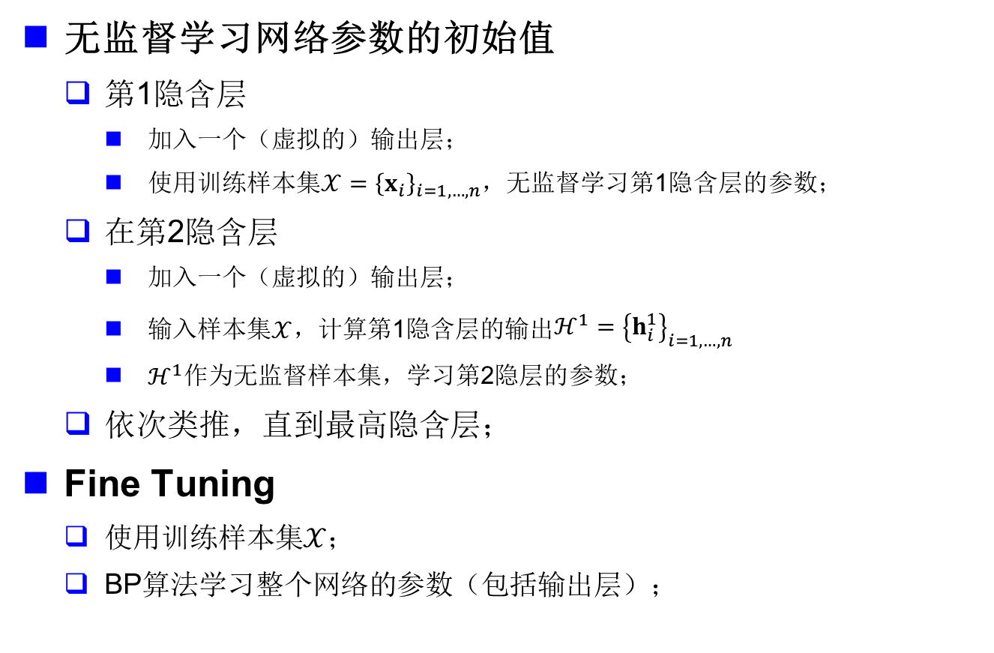
SAE: Stacked Auto-Encoder
无监督学习网络参数的初始值
第1隐含层
加入一个（虚拟的）输出层；
使用训练样本集$𝒳={\left\{x_{i}\right\}}_{i=1,…,n}$，无监督学习第1隐含层的参数；
在第2隐含层
加入一个（虚拟的）输出层；
输入样本集$𝒳$，计算第1隐含层的输出$ℋ^{1}={\left\{h_{i}^{1}\right\}}_{i=1,…,n}$
$ℋ^{1}$作为无监督样本集，学习第2隐层的参数；
依次类推，直到最高隐含层；
Fine Tuning
使用训练样本集$𝒳$；
BP算法学习整个网络的参数（包括输出层）；

Slide 35
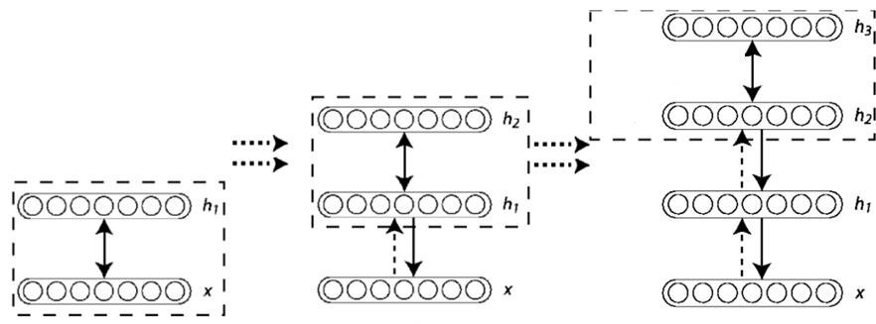
SAE: Stacked Auto-Encoder

